Slide 1


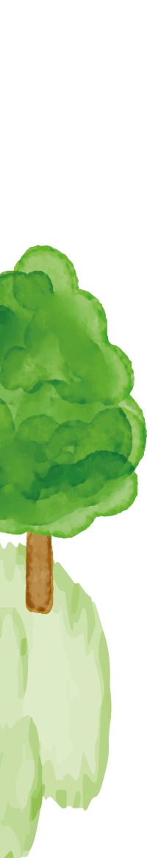





Slide 2




Hỏi đáp về những việc em đã làm cùng người thân trong kì nghỉ
Gợi ý:
Kì nghỉ của em diễn ra như thế nào?
Em đã làm việc gì cùng người thân trong dịp nghỉ hè?
Điều gì khiến em ấn tượng nhất?

Slide 3






Slide 4




MẮT DÕI
Lắng nghe đọc mẫu
TAY DÒ
TAI NGHE

Slide 5



Đọc mẫu
Về thăm quê
(Trích)
Nghỉ hè em thích nhất
Được theo mẹ về quê
Bà em cũng mừng ghê
Khi thấy em vào ngõ.
Mảnh vườn quê bé nhỏ
Bao nhiêu là thứ cây
Bà mỗi năm mỗi gầy
Chắc bà luôn vất vả.
Vườn bà có nhiều quả
Chẳng mấy lúc bà ăn
Bà bảo thích để dành
Cho cháu về ra hái.
Em mồ hôi nhễ nhại
Bà theo quạt liền tay.
Từ tay bà gió đến
Thơm bao hương quả vườn
Thoáng nghe bà kể chuyện
Gió thơm say chập chờn.
(Xuân Hoài)

Slide 6
Cùng chia khổ
Về thăm quê
1
Nghỉ hè em thích nhất
Được theo mẹ về quê
Bà em cũng mừng ghê
Khi thấy em vào ngõ.
Mảnh vườn quê bé nhỏ
Bao nhiêu là thứ cây
Bà mỗi năm mỗi gầy
Chắc bà luôn vất vả..
3
Vườn bà có nhiều quả
Chẳng mấy lúc bà ăn
Bà bảo thích để dành
Cho cháu về ra hái.
Em mồ hôi nhễ nhại
Bà theo quạt liền tay.
Từ tay bà gió đến
Thơm bao hương quả vườn
Thoáng nghe bà kể chuyện
Gió thơm say chập chờn.
(Xuân Hoài)
2
4

Slide 7
Luyện đọc từ khó
luôn vất vả
chẳng mấy lúc
nhễ nhại
quạt liền tay

Slide 8
Ngắt nhịp thơ
Nghỉ hè/ em thích nhất
Được theo mẹ về quê/

Slide 9
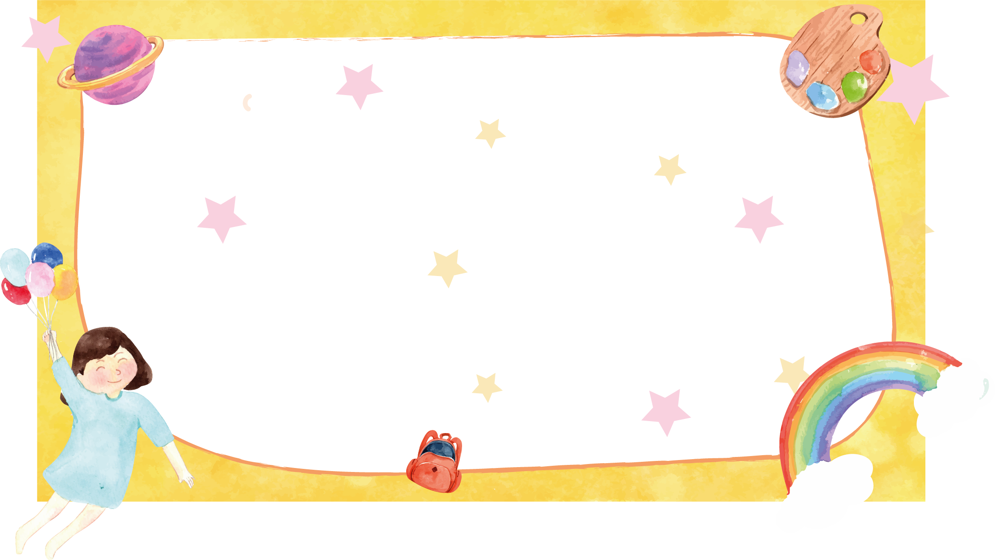

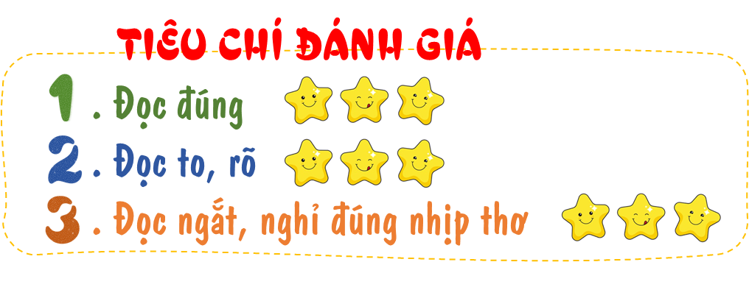
Luyện đọc nhóm

Slide 10
Đọc theo nhóm
Về thăm quê
1
Nghỉ hè em thích nhất
Được theo mẹ về quê
Bà em cũng mừng ghê
Khi thấy em vào ngõ.
Mảnh vườn quê bé nhỏ
Bao nhiêu là thứ cây
Bà mỗi năm mỗi gầy
Chắc bà luôn vất vả..
3
Vườn bà có nhiều quả
Chẳng mấy lúc bà ăn
Bà bảo thích để dành
Cho cháu về ra hái.
Em mồ hôi nhễ nhại
Bà theo quạt liền tay.
Từ tay bà gió đến
Thơm bao hương quả vườn
Thoáng nghe bà kể chuyện
Gió thơm say chập chờn.
(Xuân Hoài)
2
4

Slide 11


Luyện đọc toàn bài

Slide 12
Đọc toàn bài
Về thăm quê
1
Nghỉ hè em thích nhất
Được theo mẹ về quê
Bà em cũng mừng ghê
Khi thấy em vào ngõ.
Mảnh vườn quê bé nhỏ
Bao nhiêu là thứ cây
Bà mỗi năm mỗi gầy
Chắc bà luôn vất vả..
3
Vườn bà có nhiều quả
Chẳng mấy lúc bà ăn
Bà bảo thích để dành
Cho cháu về ra hái.
Em mồ hôi nhễ nhại
Bà theo quạt liền tay.
Từ tay bà gió đến
Thơm bao hương quả vườn
Thoáng nghe bà kể chuyện
Gió thơm say chập chờn.
(Xuân Hoài)
2
4

Slide 13





Slide 14




Giải nghĩa từ
Trong bài “Về thăm quê” có từ nào em chưa hiểu nghĩa?

Slide 15

Giải nghĩa từ
Chập chờn
Ở trạng thái nửa ngủ, nửa thức

Slide 16
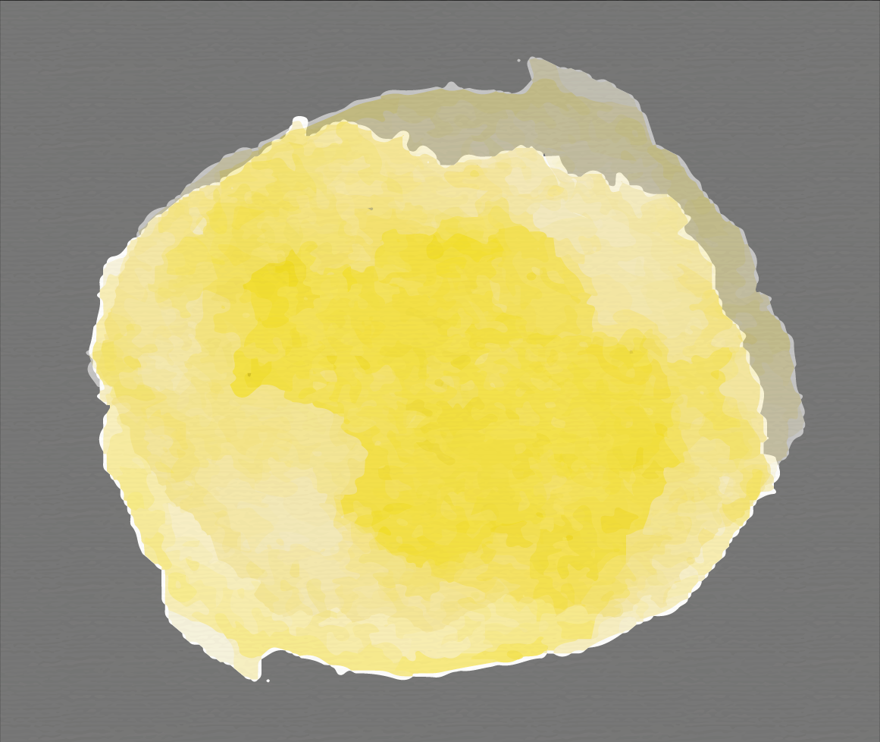


CÙNG TÌM HIỂU
Bạn nhỏ thích nhất điều gì khi nghỉ hè?
Những câu thơ sau giúp em hiểu điều gì về bạn nhỏ?
Kể những việc làm nói lên tình yêu thương của bà dành cho con cháu.
Theo em, vì sao bạn nhỏ thấy vui thích trong kì nghỉ hè ở quê?

Slide 17


Khi nghỉ hè, bạn nhỏ thích nhất được theo mẹ về quê.
Nghỉ hè em thích nhất
Được theo mẹ về quê
Bà em cũng mừng ghê
Khi thấy em vào ngõ

Slide 18
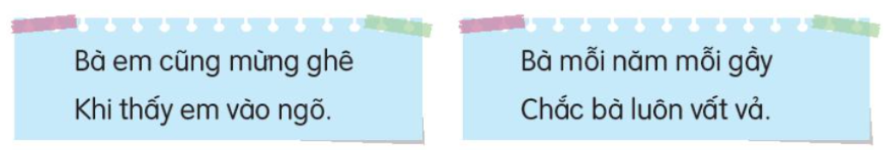
Những câu thơ sau giúp em hiểu điều gì về bạn nhỏ?
Những câu thơ trên là lời của bạn nhỏ kể về bà của mình. Qua những câu thơ này, em cảm thấy bạn nhỏ rất quan tâm đến bà, bạn rất yêu bà của mình.

Slide 19


Kể những việc làm nói lên tình yêu thương của bà dành cho con cháu.
Những việc làm nói lên tình yêu thương của bà dành cho con cháu là: bà để dành quả trong vườn cho cháu về hái, khi cháu nhễ nhại mồ hôi thì bà đi theo quạt cho cháu, kể chuyện cho cháu nghe.

Slide 20
4
Theo em, vì sao bạn nhỏ thấy vui thích trong kì nghỉ hè ở quê?
Bạn nhỏ thấy vui thích trong kì nghỉ hè ở quê vì bạn được về chơi với bà. Ở quê có vườn, có nhiều cây trái, được nghe bà kể chuyện, …

Slide 21




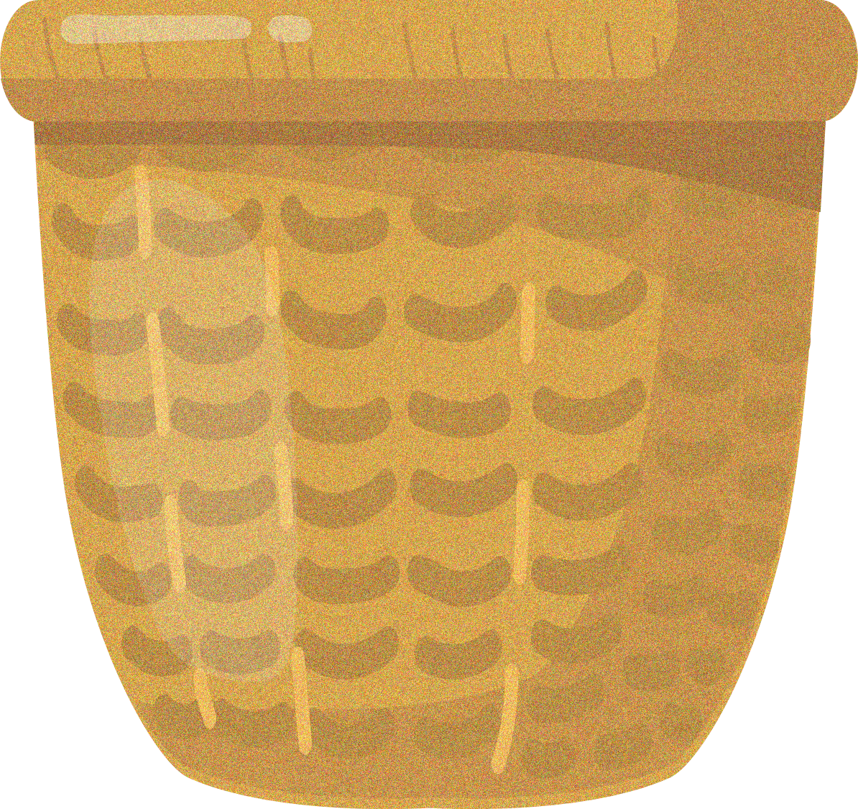
Hãy chọn và học thuộc lòng 3 khổ thơ em thích.

Slide 22




Trò chơi Đặt Sao
Vườn bà có nhiều quả
Chẳng mấy lúc bà ăn
Bà bảo thích để dành
Cho cháu về ra hái.

Slide 23


Nội dung chính của bài thơ là gì?
Bài thơ thể hiện tình cảm, suy nghĩ của bạn nhỏ khi nghỉ hè được về quê thăm bà và cảm nhận được những tình cảm của bà dành cho con cháu.

Slide 24

Liên hệ bản thân
Điều gì làm em cảm thấy vui nhất khi về quê?
Quê em có gì thú vị?

Slide 25


Slide 26
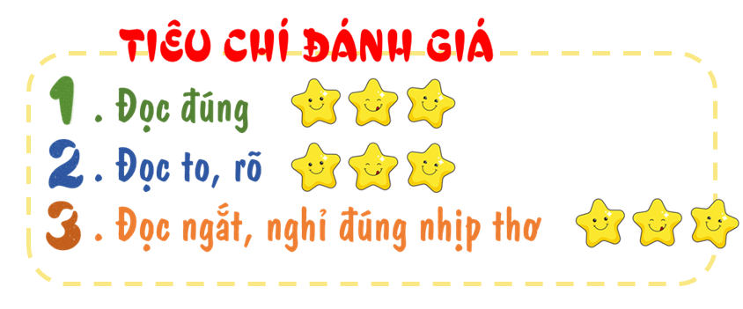
Luyện đọc lại toàn bài

Slide 27
Về thăm quê
(Trích)
Nghỉ hè em thích nhất
Được theo mẹ về quê
Bà em cũng mừng ghê
Khi thấy em vào ngõ.
Mảnh vườn quê bé nhỏ
Bao nhiêu là thứ cây
Bà mỗi năm mỗi gầy
Chắc bà luôn vất vả.
Vườn bà có nhiều quả
Chẳng mấy lúc bà ăn
Bà bảo thích để dành
Cho cháu về ra hái.
Em mồ hôi nhễ nhại
Bà theo quạt liền tay.
Từ tay bà gió đến
Thơm bao hương quả vườn
Thoáng nghe bà kể chuyện
Gió thơm say chập chờn.
(Xuân Hoài)

Slide 28




